Slide 1
Mini-onderneming
Kerstmarkt Esdal College Boermarkeweg

Slide 2
Welke vaardigheden moeten leerlingen laten zien?
Een opzet van een verslag invullen
Samenwerken
Communiceren
Reflecteren
Creativiteit
ICT-vaardigheden
Berekeningen maken omtrent inkoopprijs, brutowinstopslag, brutowinst en nettowinst

Slide 3
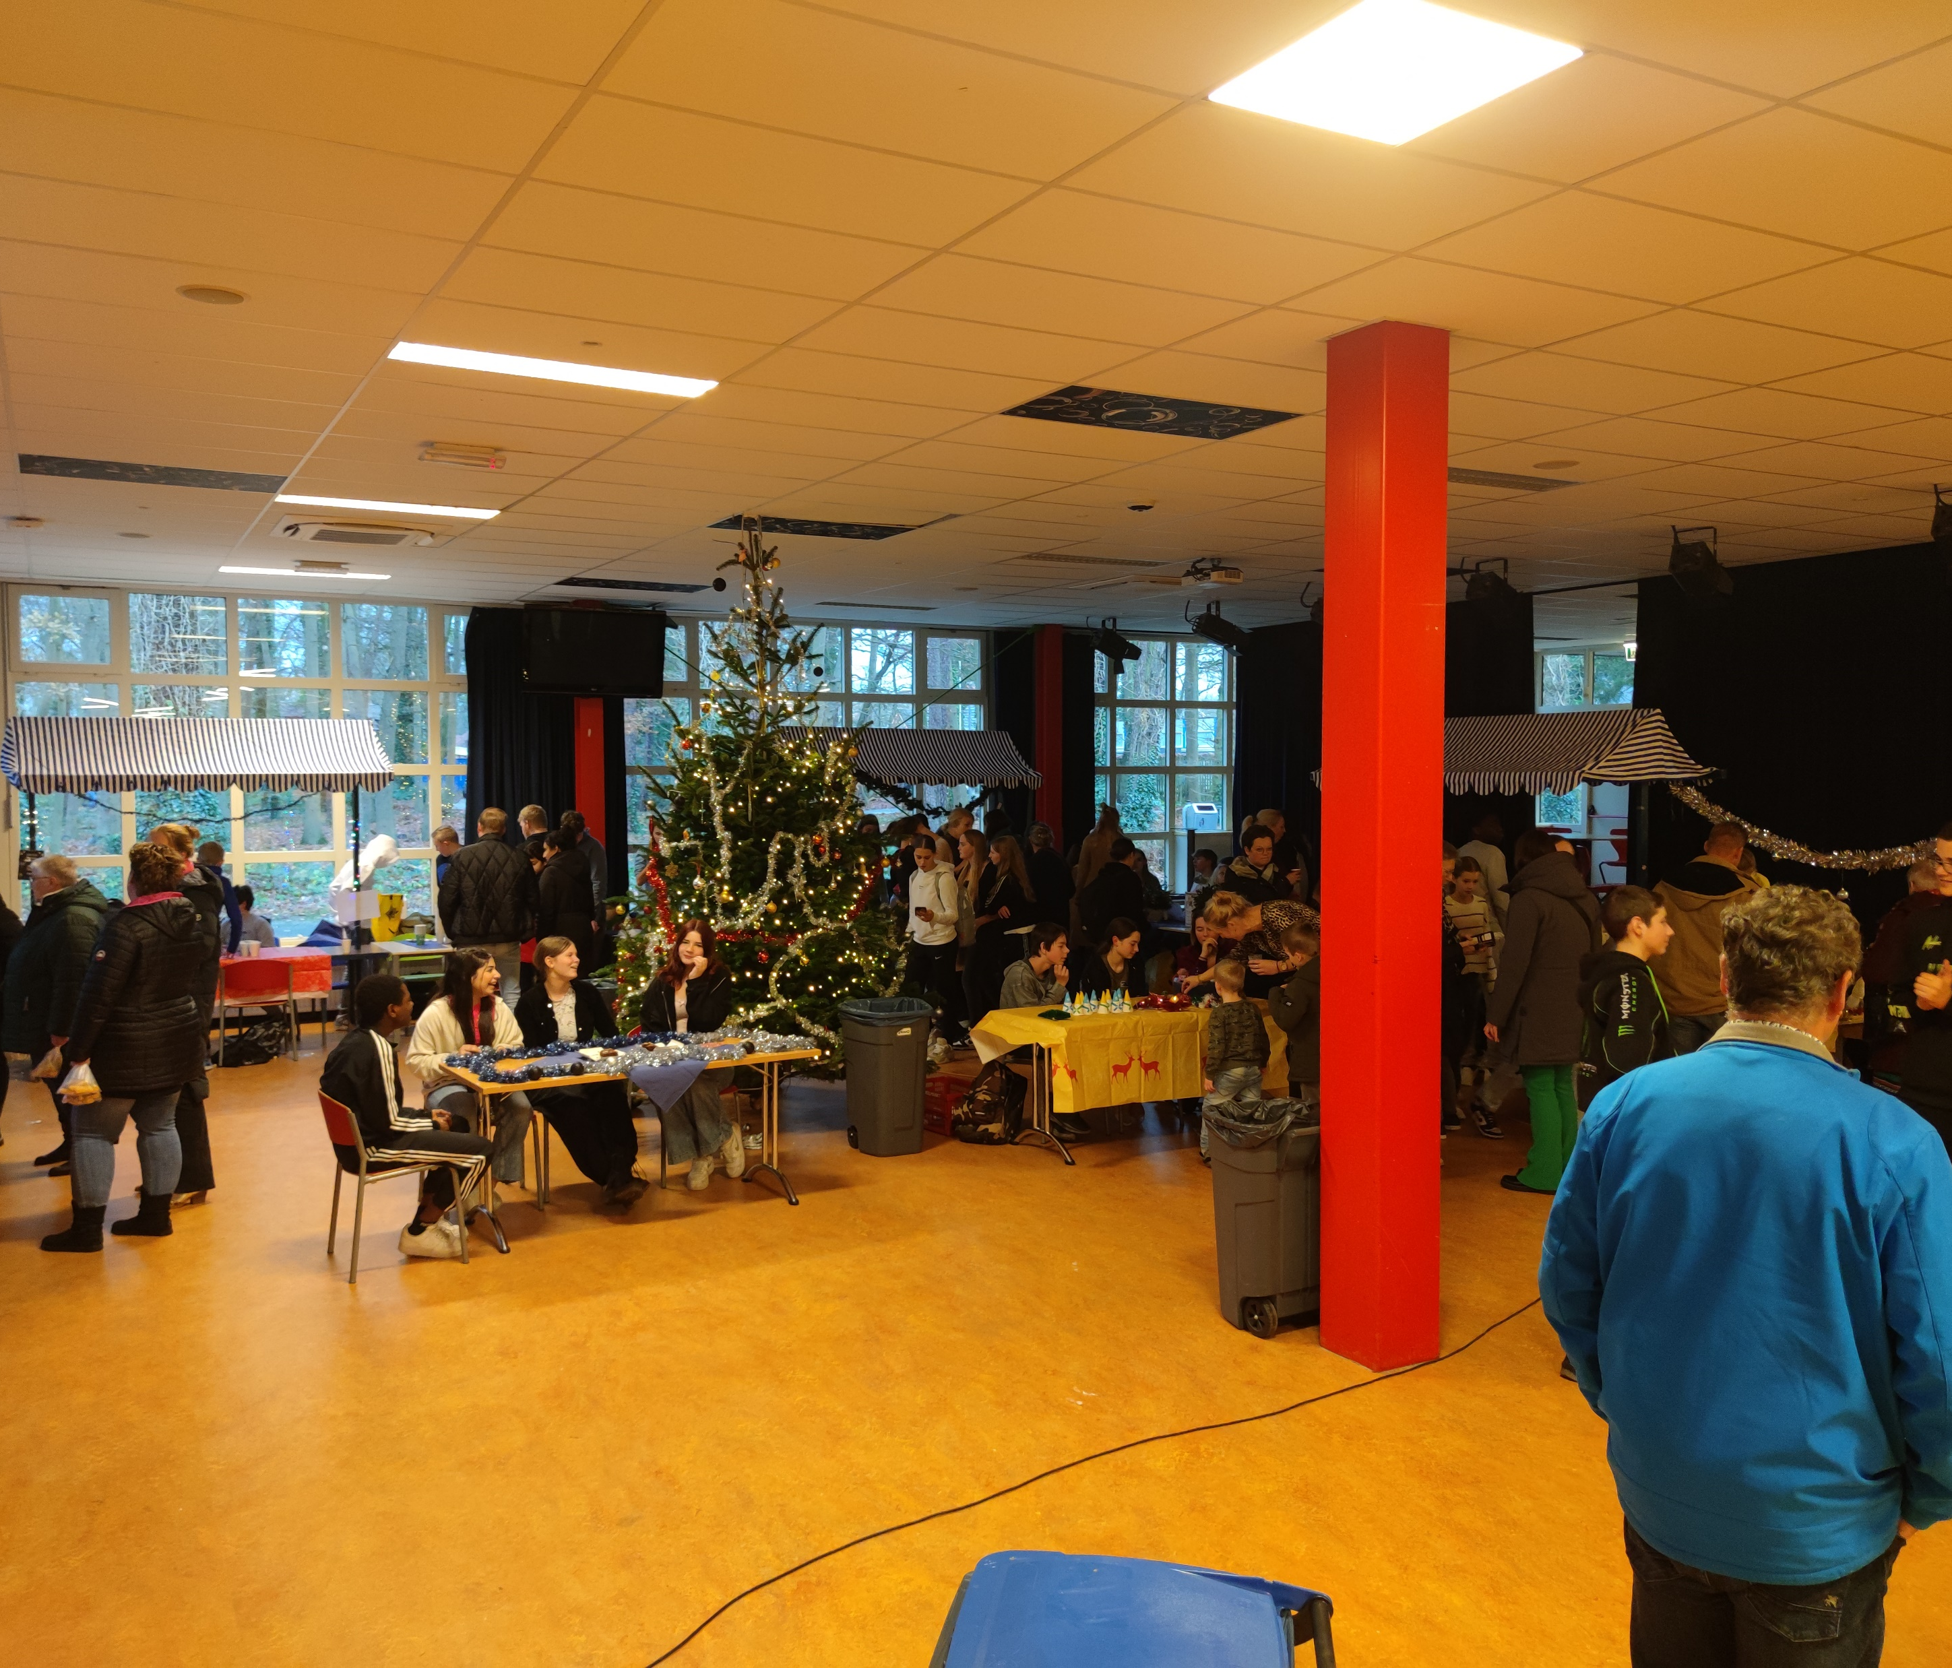
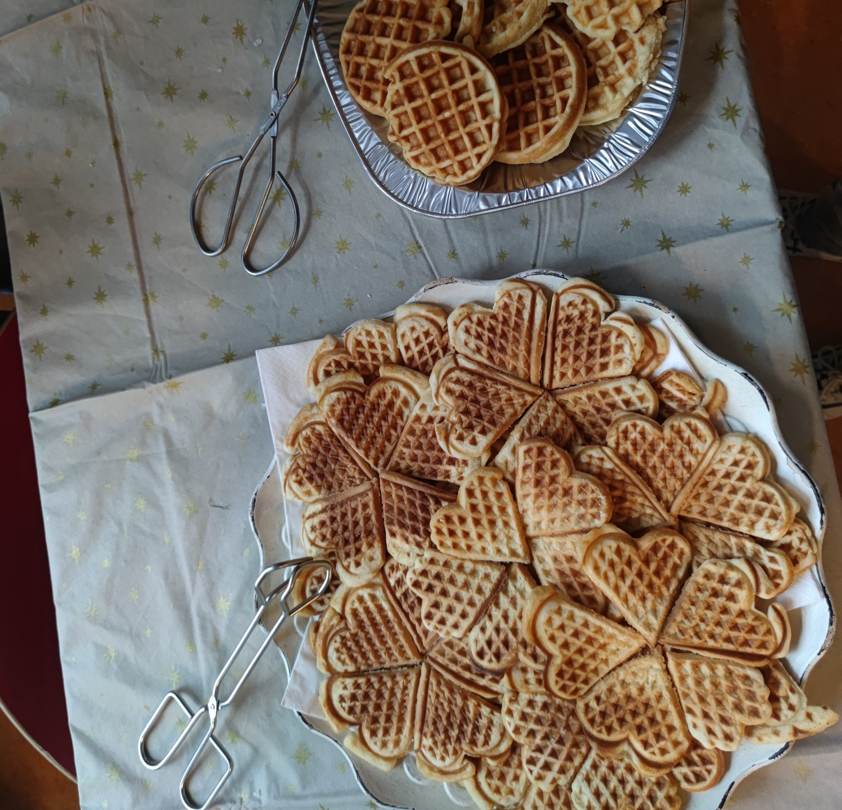
De uitvoering van de kerstmarkt
In groepjes
Één product per groepje
Per groepje 10 euro om inkopen te doen
De groepjes verkopen hun product in de kantine op een aangeklede kerstmarkt

